Slide 1
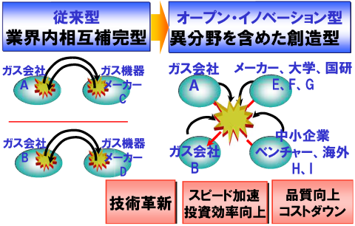
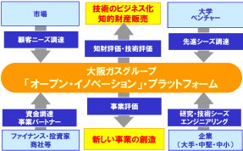
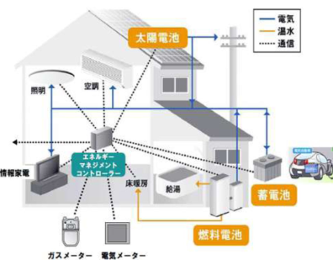
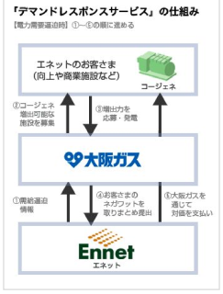
Innovative Contents Mapping 20
16thJan 2014
1
Open Innovation Business model
Demand Capacity
Open Resource
「潜在需要力」 「究極の供給力」
Innovative Business Model
ビジネスリソースを求めるという発想の転換
サプライチェーンも変わるという発想の転換
21世紀型： オープンリソース・サプライチェーン
Keyword
20世紀型：
業界主体のサプライチェーン
需要&創発推進モデル
(オープンイノベーション、マルチエントリー)
レポーティング 36期・21351007 太田拓司

Slide 2
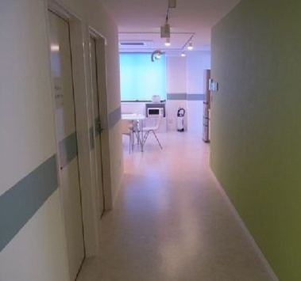
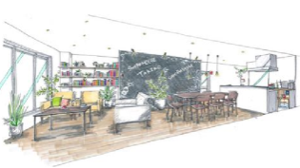
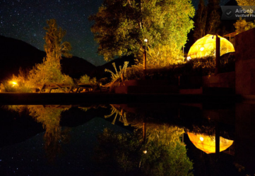
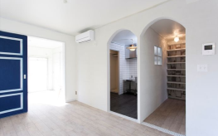
16thJan 2014
2
Free Connecting Business model
自分の仮説
Demand Capacity
Open Resource
「潜在需要力」 「究極の供給力」
Free Connecting Business Model
＊
＊
メディア
不動産リノベーション
We ♥ Airbnb
シェアハウス
ビジネス兼用
アートスペース
ディマンドサイドの空間選定欲求を喚起拡大させるという発想の転換
(居住/滞在/宿泊)
ビジネスコネクティングで
より多様な選択が可能となる
フリー：潜在的欲求喚起
マルチエントリー奨励
Keyword
供給側事情での選択肢限定
(一社での生産・開発力・提携先の限界)

Slide 3
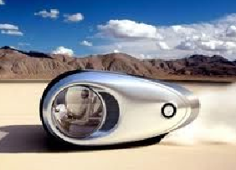
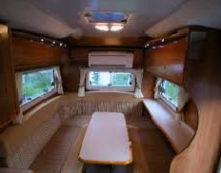
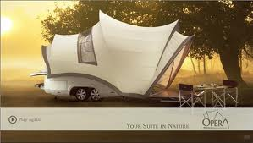
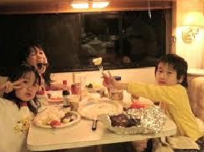
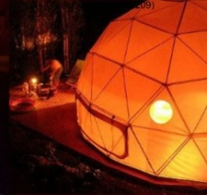
16thJan 2014
3
Free Connecting Business model
自分の仮説
On-demand Personal Space Plan
Feature
Benefit
従量課金
レンタルサービス
コクピットシグナル
プッシュ型事前警報
合理性充足
創造性向上
合理的従量課金契約
合理的移動スペース
合理的ワークスタイル
合理的オフワーク
創造的家族旅行プラン
創造歴スケジュール
創造的ライフスタイル
オンディマンド
ITコクピット
IT/バストイレ
キッチンカウンター
不可抗力未達保険
進捗情報がクラウド
マップにアップされ
天災や事故情報と整合
納得性向上
納得の見える化
納得のスケジュール
納得のセーフティシステム
快適性充足
快適ファミリーライフ
快適サテライトオフィス
こだわりを充足しながら新たなファミリーライフスタイルを創造できる
Current Lifestyle
New Lifestyle
Keyword
合理性と快適性の両立
をめざすも家族内で譲歩
より納得性を高めた
ライフスタイル追及が可能

Slide 4
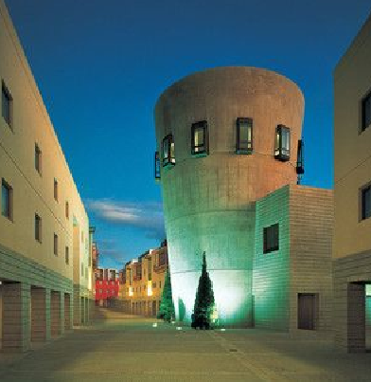
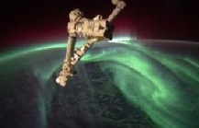
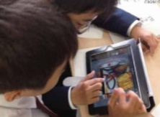
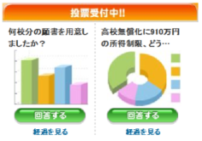
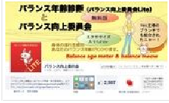
16thJan 2014
4
Demand Capacity
Open Resource
「潜在需要力」 「究極の供給力」
これまでハンドリングしづらいがゆえに放置されてきたグレイゾーン
異領域に跨る体験欲求などを積極的にキャッチしようという発想の転換
「縦割り分類が当然」
「自分勝手」
「運営者・評価者目線」
「ドメイン・クロスオーバー」
「かゆいところに・・」
「当事者目線」
Keyword

Slide 5
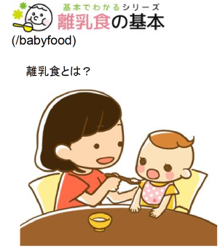
16thJan 2014
5
Demand Capacity
Open Resource
「潜在需要力」 「究極の供給力」
待望の新機能！「LINE(ライン)」[iPhone]で友達を完全に削除する方法
ブロックや非表示機能で対応していたかたにはありがたい機能！
「既読」にならないようにメッセージを読む方法
iPhoneをお使いの方ならこの裏ワザを使うと、既読にならないで済みますよ！
特定の友だちにブロックされているかを調べる方法
「あれ？ブロックされてる？」と思った方は上記の方法で確認できます！
日本人にとってはフツー、外国人には理解できない
ニッポンの文化と慣習ベスト１０！
事前に設備やお店のレイアウトで確認すべきこと
なんか違和感！就活生あるある
生活の経験値やコツを集積し、小さいが共通の悩みを解消
積極的にキャッチしようという発想の転換
「何から聞いたら良いやら」
「非常識な質問」
「プロ目線」
「わからない点が今わかった」
「皆聞きたがっている」
「アマ目線」
Keyword

Slide 6
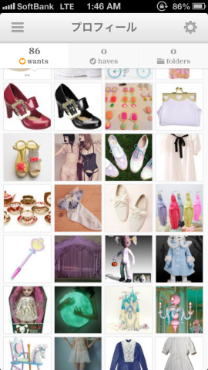
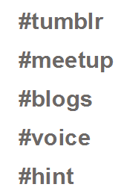
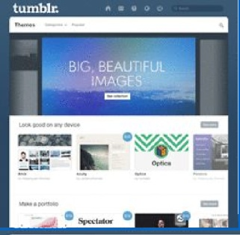
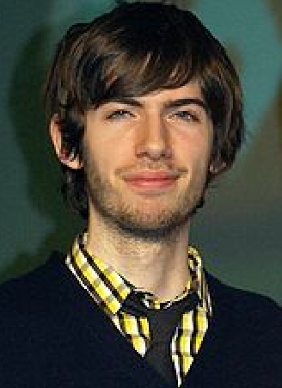
Innovative Contents 20
16thJan 2014
6
Demand Capacity
Open Resource
「潜在需要力」 「究極の供給力」
blog ＊ SNS
Goods ＊ SNS
モノの百科事典
ユーザーが求める形態へ進化
blog ＊ SNS
Multi-function
Easy operation
Easy customizing
Keyword
Goods ＊ SNS

Slide 7
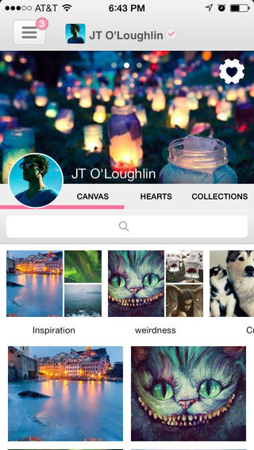
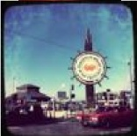
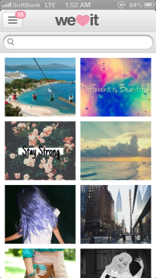
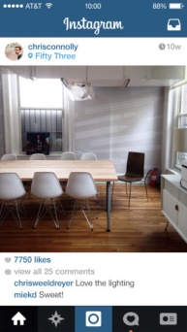
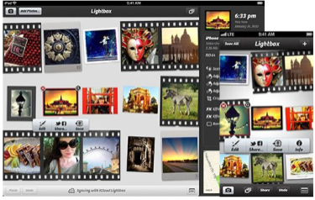
16thJan 2014
7
Demand Capacity
Open Resource
「潜在需要力」 「究極の供給力」
コンテンツが洗練されアップロードされ鼓舞される
コンテンツが洗練され
アップロードされ
主張が鼓舞される
Keyword
必要コンテンツ
のみダウンロード

Slide 8
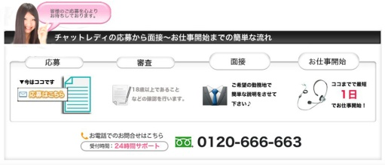
16thJan 2014
8
Demand Capacity
Open Resource
「潜在需要力」 「究極の供給力」
ライブチャット・フリーマッチングビジネス
男性会員とWEBカメラを通しお話しして頂簡単なお仕事です。
ノルマや時間制限等ございませんので
好きな時間に好きなだけお仕事して頂けます。
“Co-Free”&“Co-Easy“
「アダルトサイト」
「出会い系」
チャットガール・チャットレディ
Keyword
ガール・レディー「好きな時間に稼げる」
ユーザー「好きに妄想できる」

Slide 9
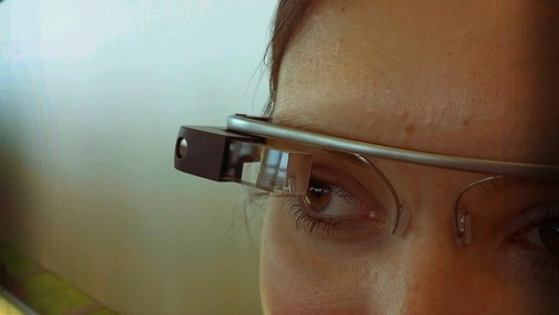
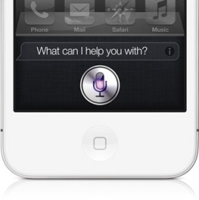
16thJan 2014
10
Demand Capacity
Open Resource
「潜在需要力」 「究極の供給力」
左手の小指部分にマイク、親指部分にスピーカーが内蔵されており、
Bluetooth対応でスマホを持たずに通話可能。 左手首に付いている多機能ボタンを使えば着信応答にも対応。 また、両手の人差し指と親指の先端には電導繊維が使われており、
装着したままスマホなどのタッチパネルの操作OK。
Siriには、人に話しかけるのと同じように話しかけてください。
「メッセージを読んで」「タイマーを35分にセットして」という感じで。
Siriはとても賢いので、あなたの言葉だけでなく、
その意味までも理解します。
「週末の京都の天気は？」とSiriに聞くと、
「週末の天気です」と言いながら京都の天気予報を表示します。
続いて「奈良はどう？」と聞いてみると、
Siriはあなたが一つ前に天気について質問したことを覚えているので、
すぐに奈良の天気を探し出します。Siriは先を読みながら情報を探すので、
お目当てのものが見つかるまであなたに質問します。
ユビキタス・コンピューティングとは？ ⇒ これです！あれです！
「技術開発投資」
「～開発会議」
「マニュアル的講釈」
「プロトタイプ」
「ユーザーの関心」
「マーケット判断」
Keyword

Slide 10
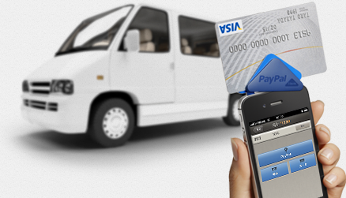
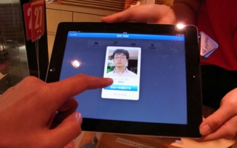
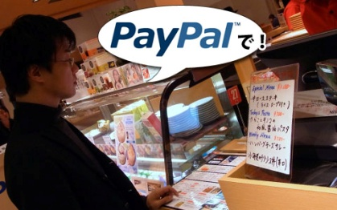
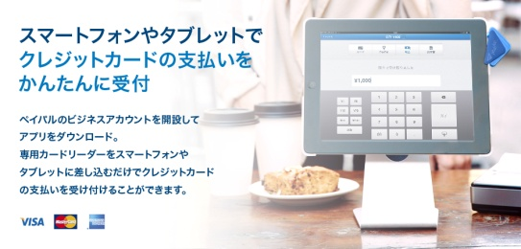
16thJan 2014
11
Demand Capacity
Open Resource
「潜在需要力」 「究極の供給力」
音声指示
顔パス認証
スマートフォン連動
クレジット
キャッシュレス・財布レス サプライチェーンへの影響
「何から聞いたら良いやら」
「非常識な質問」
「プロ目線」
「わからない点が今わかった」
「皆聞きたがっている」
「アマ目線」
Keyword

Slide 11
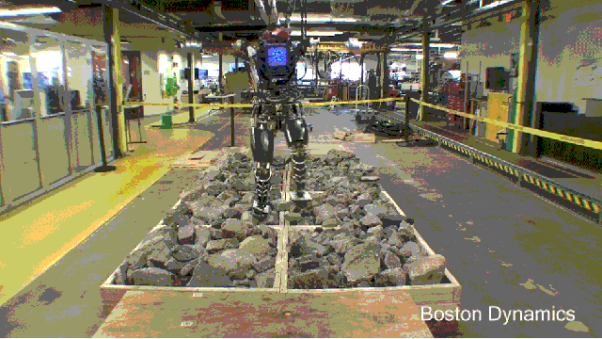
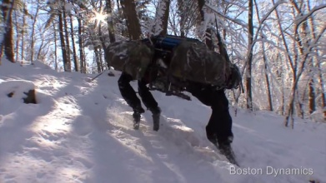
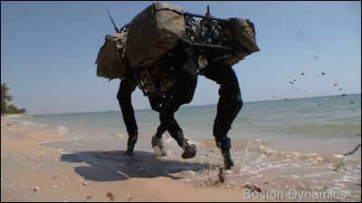
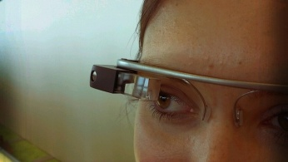
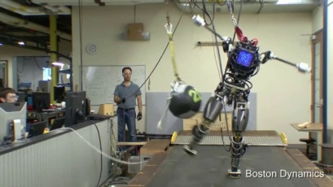
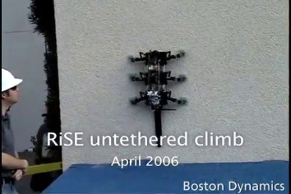
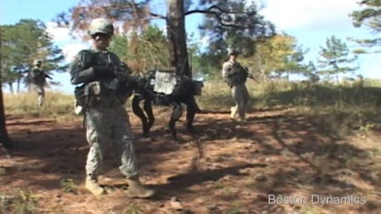
16thJan 2014
11
１２月１６日、ネット検索最大手の米グーグルは、四足歩行ロボットや高速走行ロボットなどの開発で知られる
米ボストン・ダイナミクスを買収した。写真はグーグルのロゴ。カリフォルニア州で９月撮影（２０１３年 ロイター/Stephen Lam）
Demand Capacity
Open Resource
「潜在需要力」 「究極の供給力」
キャッシュレス・楽々認証
＝個人情報の集積
ユビキタステクノロジー
の実用化
ストーカーの
ほくそ笑み？
プライバシーの監視
Technology is Dangerous !?
Keyword
軍事技術転用
への危険性
人類こそデンジャラス

Slide 12
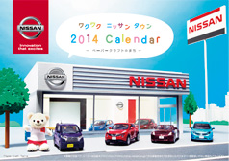
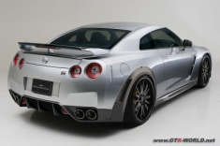
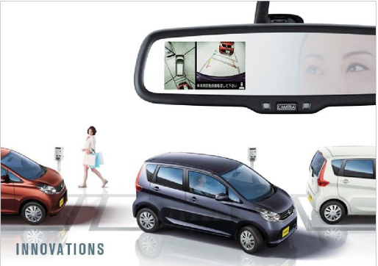
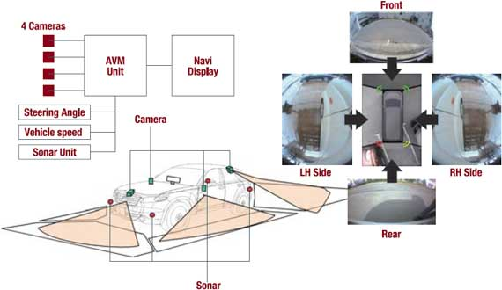
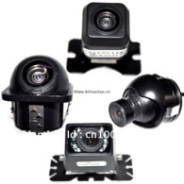
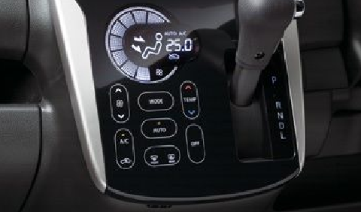
16thJan 2014
わくわくプロジェクト ！
12
ニッサン ワクテク ！
Demand Capacity
Open Resource
「潜在需要力」 「究極の供給力」
SNS調査によるわくわくコンセプト
イノベーション具現化の分岐点
「ハード系」
「ソフト系」
Keyword
「性能」
「ファミリー・主婦層のニーズ」
「日産帝国」
「わくわくプロジェクト」

Slide 13
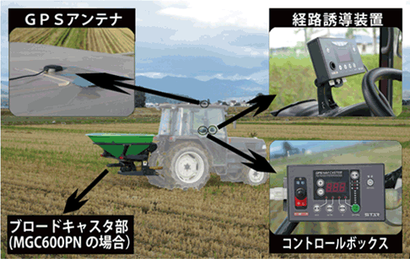
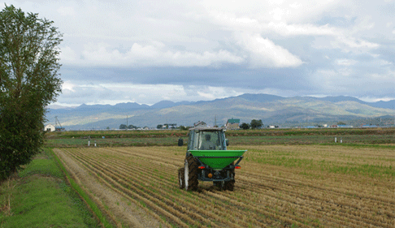
16thJan 2014
13
GPSナビライナーEGS3000
Demand Capacity
Open Resource
「潜在需要力」 「究極の供給力」
「農耕」「直進作業」に活用する発想の転換
「星が導く農作業」
新たなマーケット
Keyword
「GPSは地図情報」

Slide 14
16thJan 2014
14
暴走から独走にはいったか
Demand Capacity
Open Resource
「潜在需要力」 「究極の供給力」
ネットで注目 ⇒ 非公認という公認
「暴走」「非公認」でさらに加速する21世紀型ムーブメント
「カーツ！」
「天晴れ！」
Keyword
「暴走」⇒「即お蔵入り」
「非公認」で公認する狡猾さ
ブランディング戦略転換

Slide 15
16thJan 2014
16
クーキレイ
Demand Capacity
Open Resource
「潜在需要力」 「究極の供給力」
マルチファンクション照明
照明で空調という発想の転換
Keyword
空調設備には
ダクトが必要
「真近で浄化して欲しい」

Slide 16
16thJan 2014
16
FORゆ フレキシブルめがね
Demand Capacity
Open Resource
「潜在需要力」 「究極の供給力」
風呂用に安価で生産するという発想の転換
ニッチな？
「めがね」業界
「ホワイトエリア」の発見
Keyword
※ 「アイスホッケー」にぴったり

Slide 17
16thJan 2014
17
道の家 いろり山賊
Demand Capacity
Open Resource
「潜在需要力」 「究極の供給力」
過疎地は商売にならないという
常識を覆す逆転の発想
過疎地＝商売にならない
過疎地の特性を生かす
ブランディング
Keyword

Slide 18
Innovative Contents 20
16thJan 2014
18
Demand Capacity
Open Resource
「潜在需要力」 「究極の供給力」
豪華客船＝世界一周、空の贅沢＝ファーストクラス
という従来の常識を覆す逆転の発想
Keyword
「豪華客船＝世界一周」
「空での贅沢＝ファーストクラス」
「豪華海外客船でのお手頃ツアー」
「スイートクラス・シャワールーム」

Slide 19
Innovative Contents 20
16thJan 2014
19
Demand Capacity
Open Resource
「潜在需要力」 「究極の供給力」
プライベートブランド・グレートバリューから衣替えを図り
消費者支持率を商品開発の核に据えるという発想の転換
「PBは安い」
「そろそろコモディティ化」
「ユニークな個性際立つPB戦略」
「顧客参加型＋主婦のコスパ眼力」
Keyword

Slide 20
Innovative Contents Mapping 20
16thJan 2014
20
Innovative Routine Framework
21世紀型エコシステム
自分の仮説
Technology
Winky/Hi-Call
Siri
Paypal
Seeds Routine
バーチャルトレンド
先行形成
7
Camera+
8
9
テクノロジーとの商品化融合
Instagram WeHertIt
LiveChat Business
Tumbler
Seeds Routine
6
Sumalｌｙ
11
Hybrid
Virtual
SNS Sight
Application
Cross
Technology
BostonDynamics
AroundView/ＵＶカット
(日産)ワクテク
NAVIトラクター
非公認キャラ
11
5
nanapi
RBB Profile
RISEMOM・・
12
4
13
User Activity Routine
Insights
14
Prototyping
Potential
Real
Overview
Evaluation
Realization
In Products
2
3
Free Connecting models
クーキレイ
15
1
FORゆ
いろり山賊
道の家
スイートクラス
お手頃豪華客船
Open Innovation Business models
16
ナレッジの蓄積
インキュベーション
の醸成
Seeds Routine
Innovative Routine - Framework
17
マーケティング
に反映
20
皆様のお墨付き
18
Seeds Routine
18
Service Model
Innovative Routine Framework : Eco-system of Innovation
Keyword
イノベーションの循環 ･･ カストマーの行動によって、他のドメインに影響を与え、次なるイノベーション生成が加速する。
開発情報のフラット化 ・・ 顧客接点を多様化・多層化させ、ますますカストマーの潜在需要力がキーになると予想される。
21世紀型エコシステム ･･ 自律的に集合知(集合的暗黙知)が形成される当プロセスは、「イノベーションの生態系」といえる。

